Slide 1

Android移动开发基础案例教程
第8章 ContentProvider（内容提供者）
· 内容提供者简介
· 内容提供者的创建
· 内容提供者的使用
· 内容观察者的使用

Slide 2
作业点评
请简要说明Service有几种启动方式以及每种启动方式的特点。
请简要说明本地服务通信的过程。

Slide 3
预习检查
什么是内容提供者
内容观察者的作用

Slide 4
主讲内容
8.1 内容提供者简介
8.2 内容提供者的创建
8.3 内容提供者的使用
8.4 内容观察者的使用

Slide 5
内容提供者简介
ContentProvider
内容提供者（ContentProvider）是Android系统四大组件之一，它是不同应用程序之间进行数据共享的标准API，通过ContentResolver类可以访问ContentProvider中共享的数据。
ContentProvider的工作原理如下：

Slide 6
内容提供者简介
ContentResolver
ContentResolver提供一系列增删改查的方法对数据进行操作，并且这些方法以Uri的形式对外提供数据。
Uri为内容提供者中的数据建立了唯一标识符。它主要由三部分组成，scheme、authorities和path。

Slide 7
主讲内容
8.1 内容提供者简介
8.2 内容提供者的创建
8.3 内容提供者的使用
8.4 内容观察者的使用

Slide 8
内容提供者的创建
内容提供者创建步骤
在程序包名处点击右键选择【New】→【Other】→【Content Provider】选项
输入内容提供者的Class Name（名称）和URI Authorities（唯一标识，通常使用包名）
点击【Finish】按钮创建完成

Slide 9
内容提供者的创建
清单文件
内容提供者创建完成后，Android Studio会自动在AndroidManifest.xml中对内容提供者进行注册。
<application ......>
......
<provider
android:name=".MyContentProvider"
android:authorities="cn.itcast.mycontentprovider"
android:enabled="true"
android:exported="true" >
</provider>
</application>

Slide 10
主讲内容
8.1 内容提供者简介
8.2 内容提供者的创建
8.3 内容提供者的使用
8.4 内容观察者的使用

Slide 11
8.3.1 访问内容提供者
Uri uri = Uri.parse("content://cn.itcast.mycontentprovider/person");
ContentResolver resolver = context.getContentResolver();
Cursor cursor = resolver.query(uri, new String[] { "address", "date","type", "body" },
null, null, null);
while (cursor.moveToNext()) {
String address = cursor.getString(0);
long date = cursor.getLong(1);
int type = cursor.getInt(2);
String body = cursor.getString(3);
}
cursor.close();

Slide 12
8.3.2 实战演练——查看短信的喵
1
功能描述：
查看系统短信。
使用ContentResolver查询ContentProvider
共享出来的数据。
2
技术要点：
找到系统短信的ContentProvider的Uri地址
了解系统短信的数据库文件
用户交互界面的设计与实现
实体类（SmsInfo.java）的创建
界面逻辑代码的设计与实现
添加读取短信权限
3
实现步骤：
案例代码（详见教材P4—P10）

Slide 13
主讲内容
8.1 内容提供者简介
8.2 内容提供者的创建
8.3 内容提供者的使用
8.4 内容观察者的使用

Slide 14
8.4.1 内容观察者简介
内容观察者
内容观察者（ContentObserver）是用来观察指定Uri所代表的数据的，当ContentObserver观察到指定Uri代表的数据发生变化时，就会触发onChange()方法，在该方法中使用ContentResovler可以查询到变化的数据。
要使用ContentObserver观察数据变化，就必须在ContentProvider的delete()、insert()、update()方法中调用ContentResolver的notifyChange()方法。

Slide 15
8.4.1 内容观察者简介
内容观察者常用方法
ContentObserver的两个常用方法：
public void ContentObserver(Handler handler) ： ContentObserver的派生类都需要调用该构造方法。参数可以是主线程Handler，也可以是任何Handler对象（Handler将在第9章讲解）。
public void onChange(boolean selfChange) ：
当观察的Uri代表的数据发生变化时，会触发该方法。在该方法中使用ContentResovler可以查询到变化的数据。

Slide 16
8.4.1 内容观察者简介
ContentResolver resolver = getContentResolver();
Uri uri = Uri.parse("content://aaa.bbb.ccc");
resolver.registerContentObserver(uri, true, new MyObserver(new Handler()));

Slide 17
8.4.1 内容观察者简介
private class MyObserver extends ContentObserver{
public MyObserver(Handler handler) {
super(handler);
}
public void onChange(boolean selfChange) {
super.onChange(selfChange);
Uri uri = Uri.parse("content://aaa.bbb.ccc");
ContentResolver resolver = getContentResolver();
Cursor cursor = resolver.query(uri, new String[] { "address", "date", "type",
"body" }, null, null, null);
......
cursor.close();
}
}

Slide 18
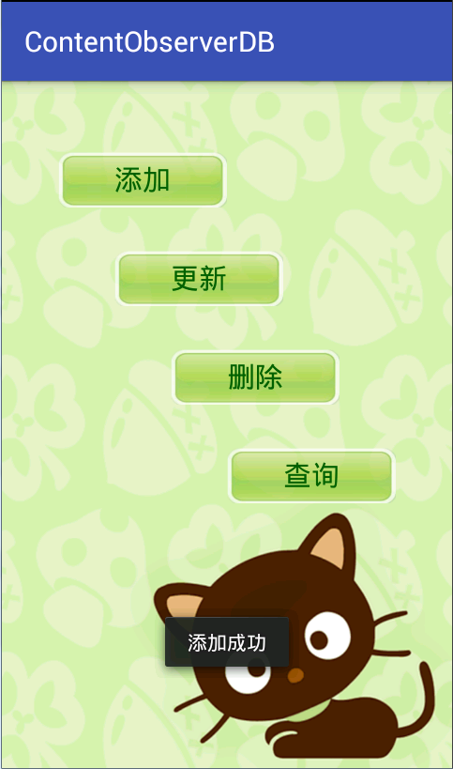
8.4.2 实战演练——监测数据的喵
1
功能描述：
监测数据库的变化。
2
技术要点：
内容观察者的工作原理及用法。
创建操作数据库的程序
用户交互界面的设计与实现
数据库的帮助类（PersonDBOpenHelper.java）的创建
内容提供者（PersonProvider.java）的创建
操作数据库界面逻辑代码的设计与实现
创建监测数据库变化的程序
监测数据库变化界面逻辑代码的设计与实现
3
实现步骤：
案例代码（详见教材P12—P22）

Slide 19
8.5 本章小结
本章详细地讲解了内容提供者的相关知识，首先简单地介绍了内容提供者，然后讲解了如何创建内容提供者以及如何使用内容提供者访问其他程序暴露的数据。最后讲解内容观察者，通过内容观察者观察数据的变化。
至此，Android的四大组件已经讲完了，分别是Activity、Service、BroadcastReceiver和本章所讲的ContentProvider，熟练掌握四大组件的使用有助于初学者们更好的开发程序，因此要求一定要熟练掌握这些组件的使用。

Slide 20
✎ 本章作业
为什么需要使用ContentProvider对外共享数据。
内容提供者的工作原理。
✎ 预习作业
什么是HTTP协议
Handler消息机制的作用

